Slide 1

Муниципальное бюджетное дошкольное образовательное учреждение
«Детский сад №63 «Калинка» пгт. Нижняя Мактама»
«Социально-нравственное воспитание детей младшего дошкольного возраста, как предпосылки формирования патриотических чувств»
Составила: воспитатель
I квалификационной категории
Юрикова Э.Р.

Slide 2


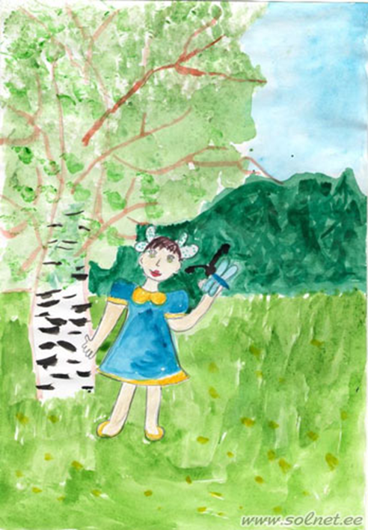
«Любовь к родному краю, родной культуре, родной речи начинается с малого – с любви к своей семье, к своему жилищу, к своему детскому саду. Постепенно расширяясь, эта любовь переходит в любовь к Родине, её истории, прошлому и настоящему, ко всему человечеству»
Д. С. Лихачёв

Slide 3
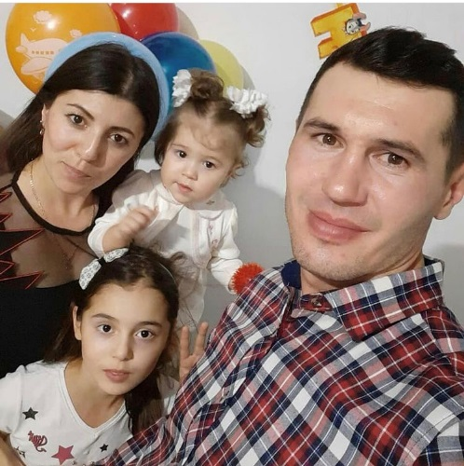
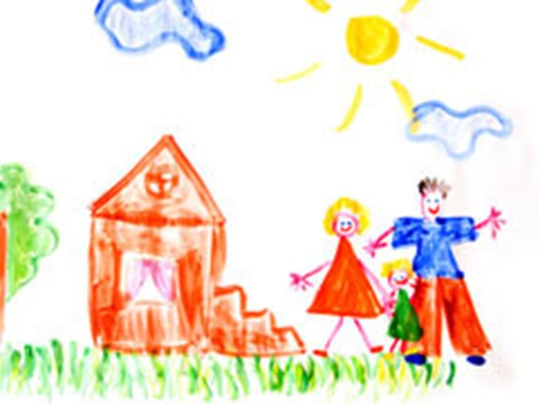
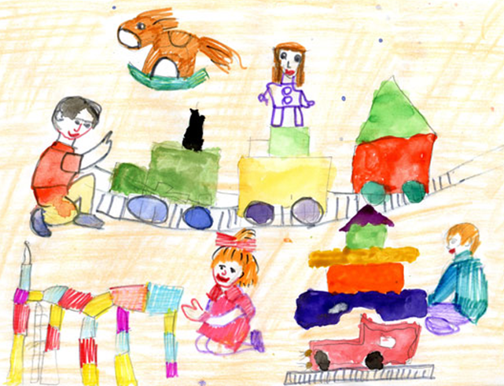
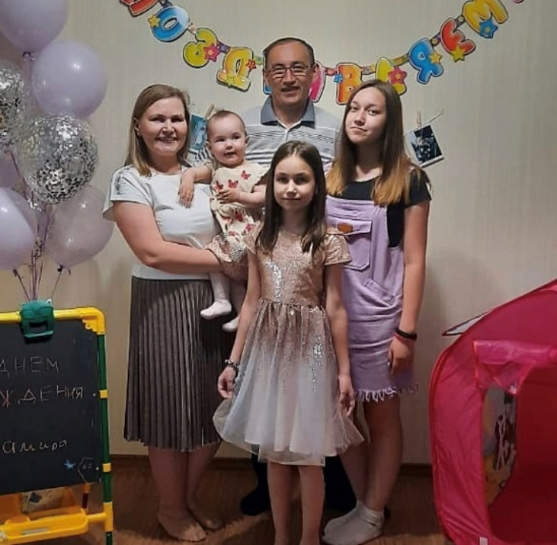
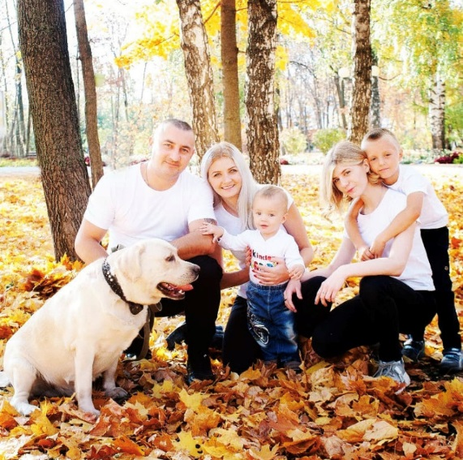

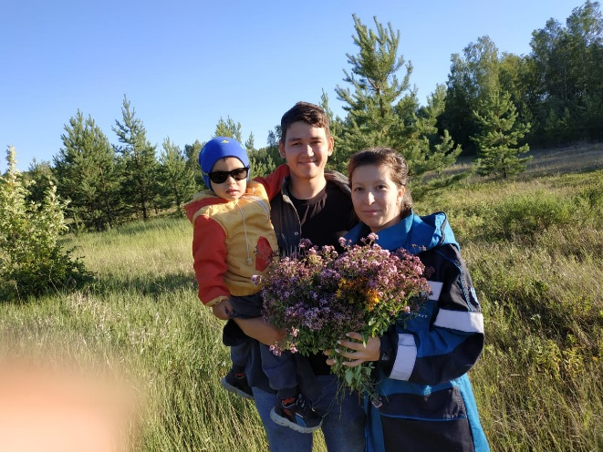

Slide 4

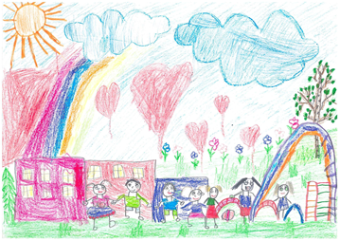
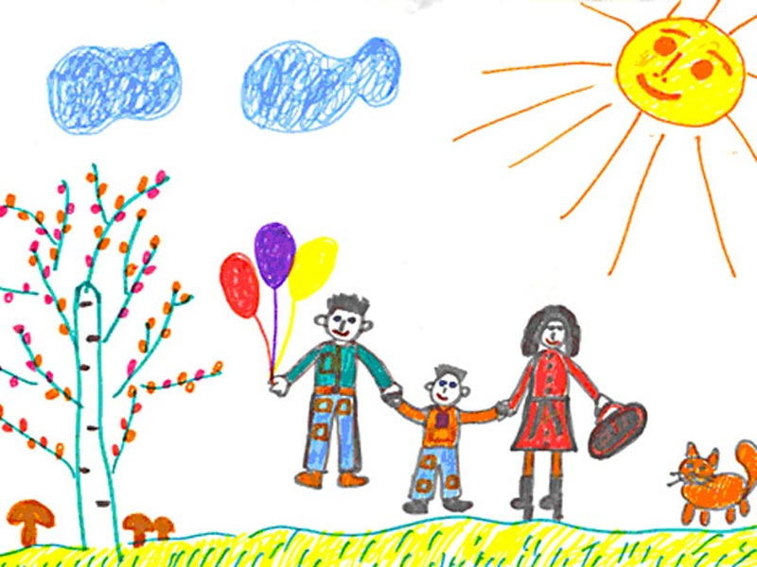
ЦЕЛЬ:
сформировать у детей духовно - нравственное отношение и чувство сопричастности к родному дому, семье, детскому саду, сформировать знания о родном городе через совместную творческо-познавательную деятельность детей, воспитателей и родителей.

Slide 5
ЗАДАЧИ:
Образовательные:
• Уточнить знания детей о названии родного посёлка, знания домашнего адреса.
Развивающие:
• Развивать познавательный интерес, заботливое отношение к родному городу, семье, детскому саду.
• Развивать речь, воображение.
Воспитательные:
• Создать эмоционально благополучную атмосферу дома и в детском саду, где каждый ребенок будет чувствовать себя желанным и защищенным.
• Воспитывать любовь к родному дому, семье, детскому саду, городу и чувство гордости за него, желание познакомиться с ним подробнее.
• Способствовать установлению более тесных взаимоотношений детей и их родителей.

Slide 6
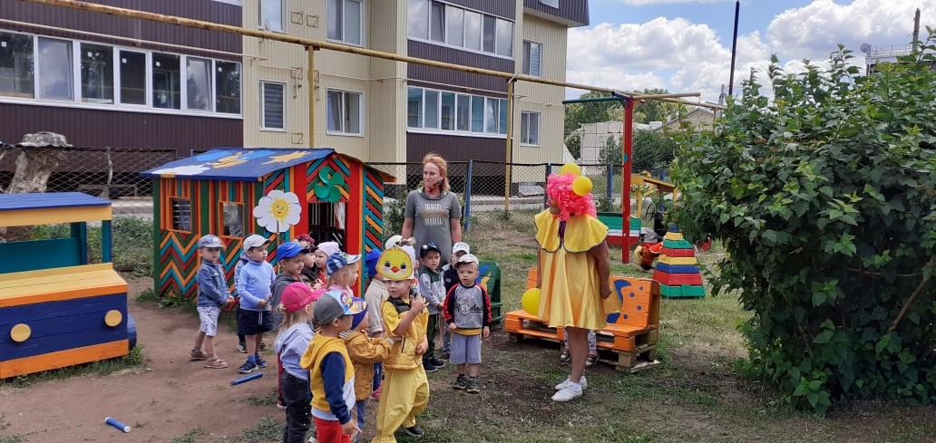
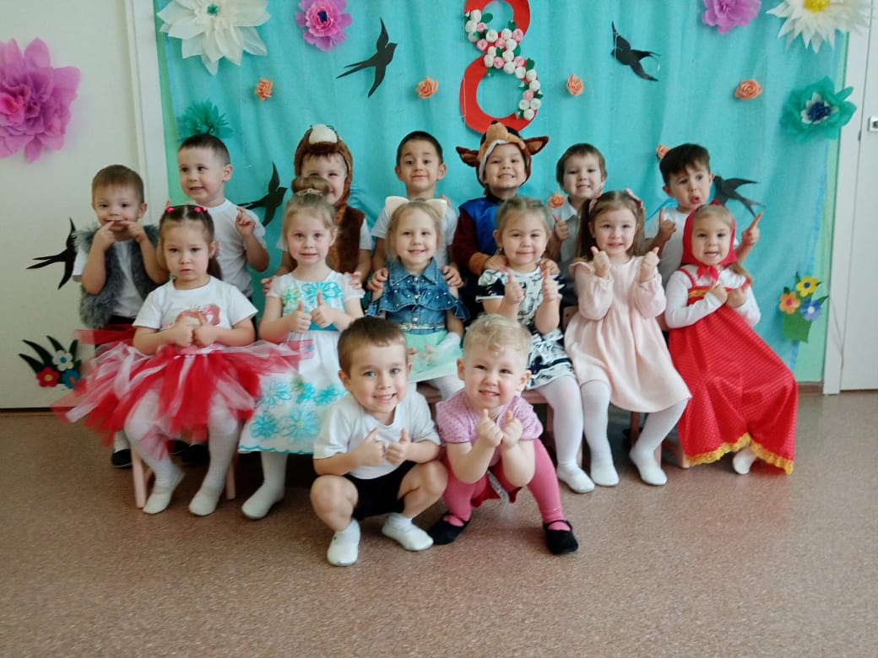
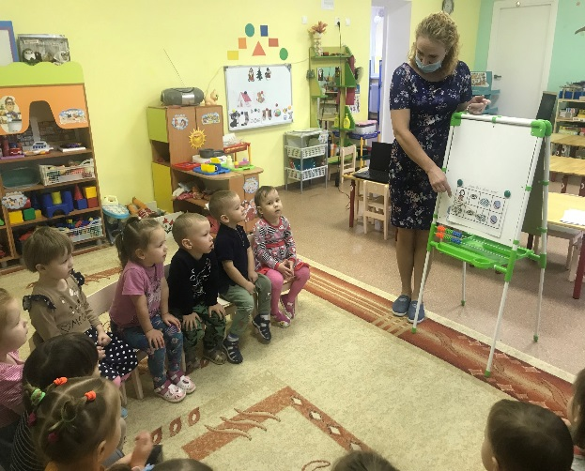
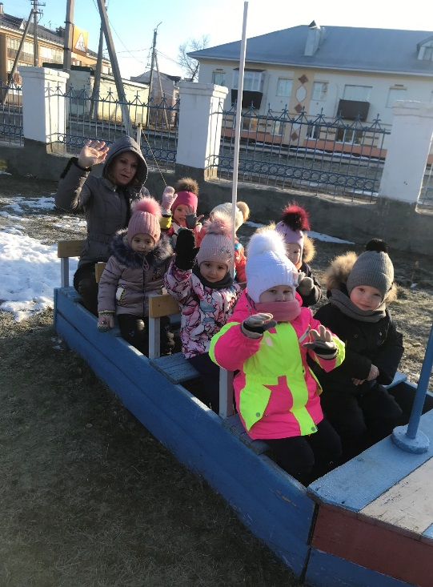
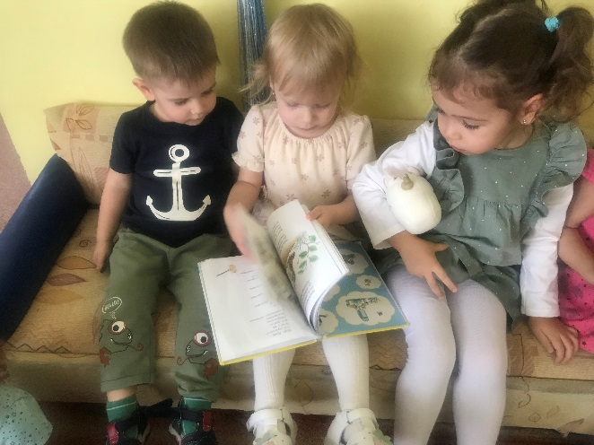
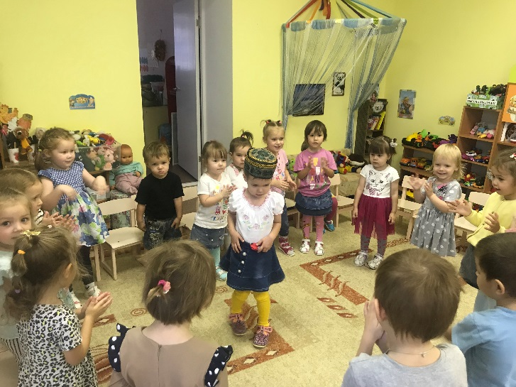

Slide 7
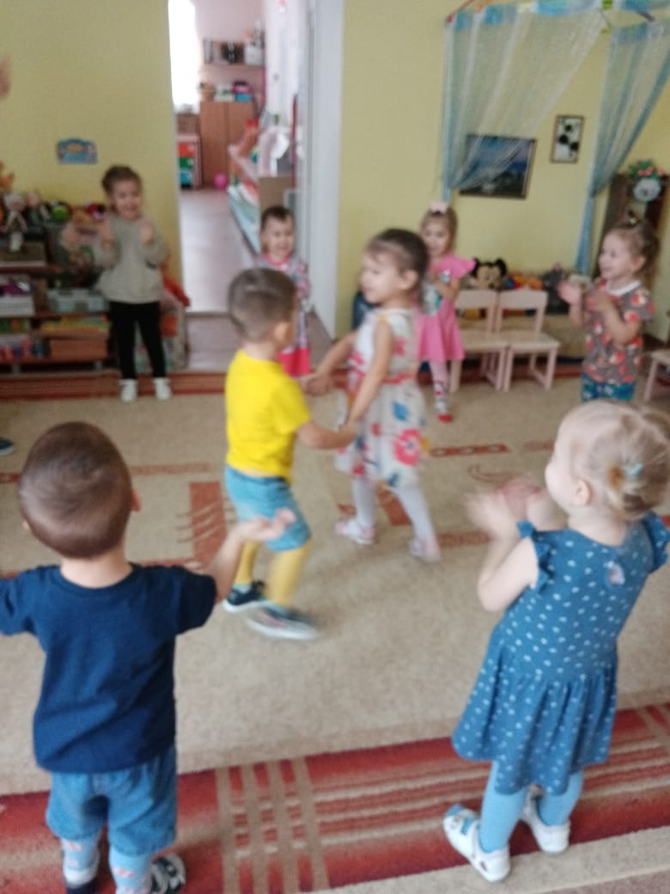
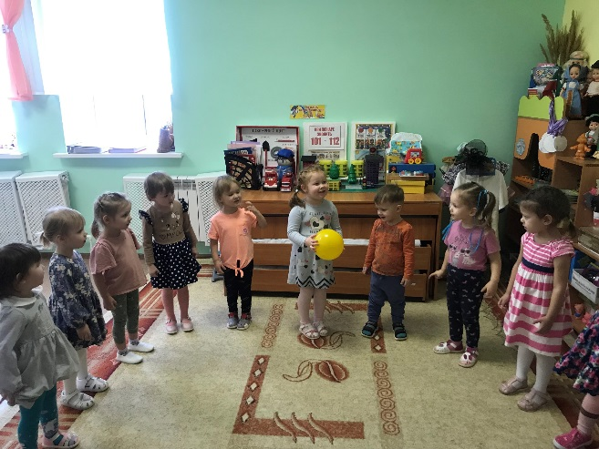
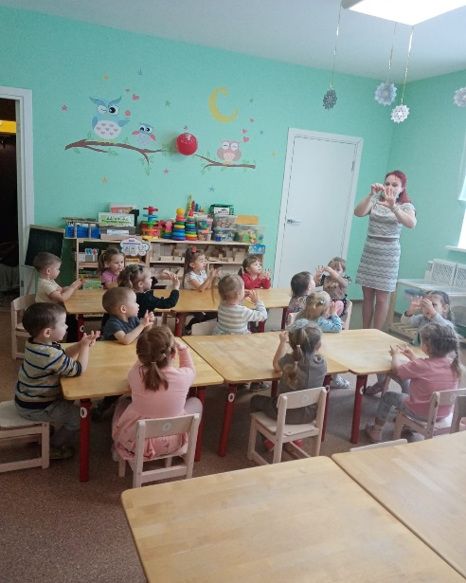
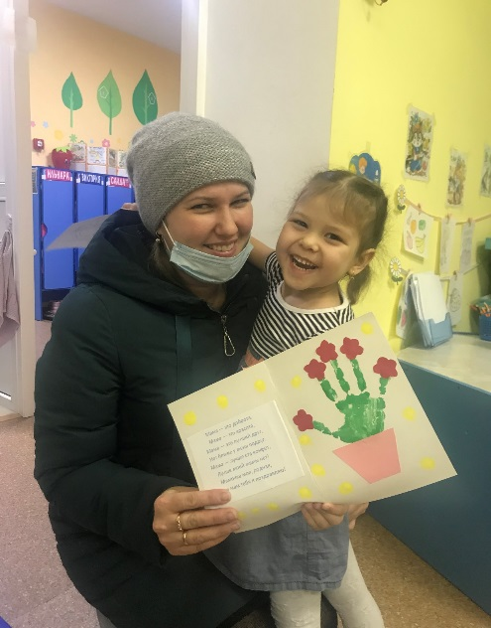
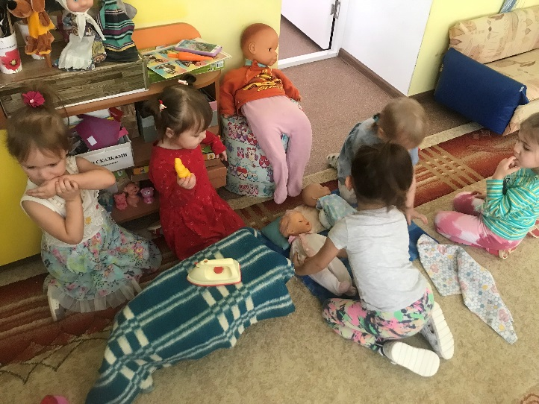
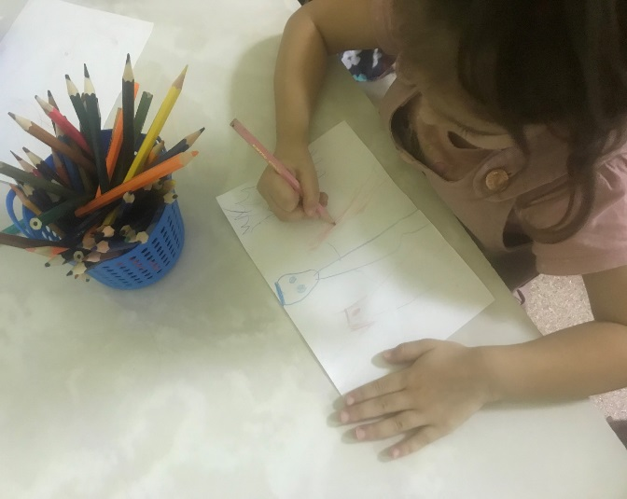
«Я, моя семья, мой дом»

Slide 8
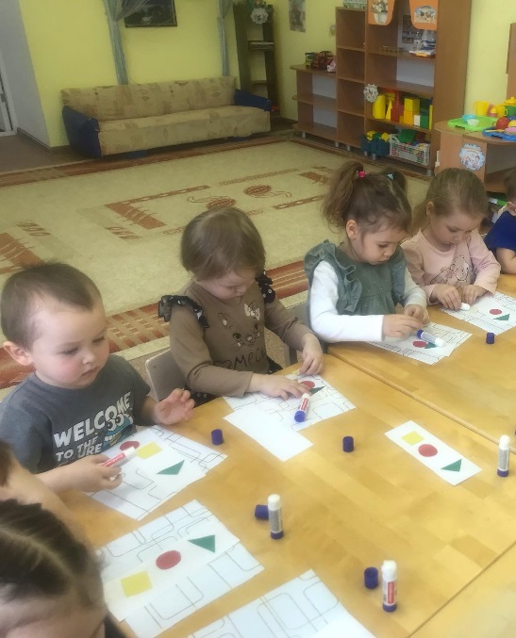
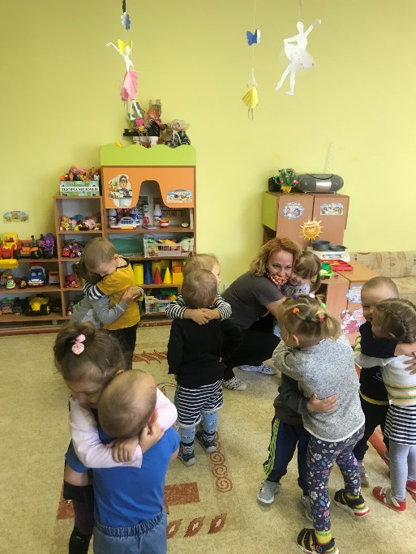
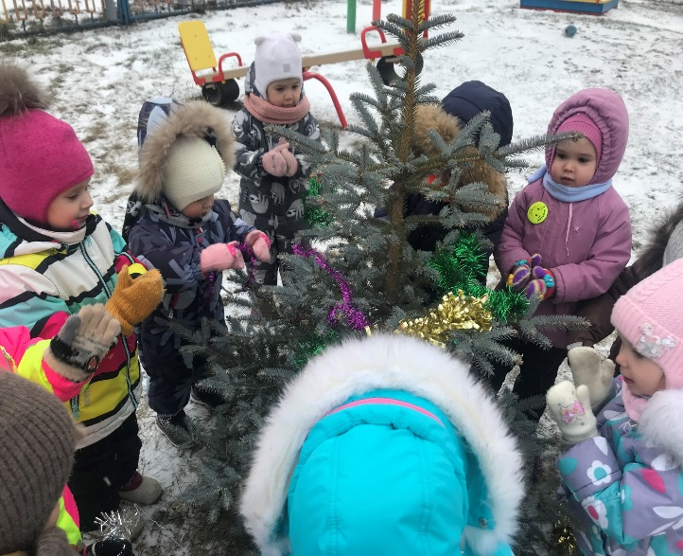
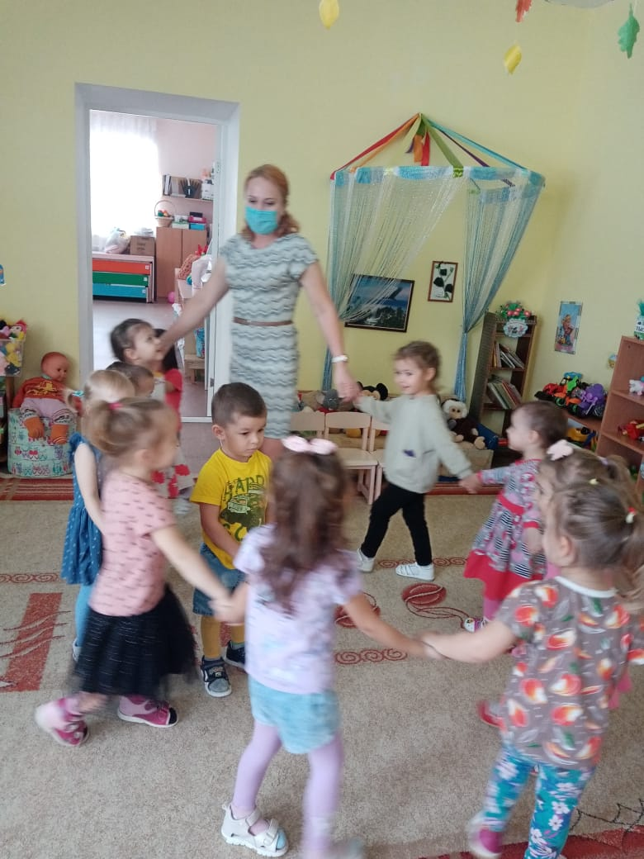
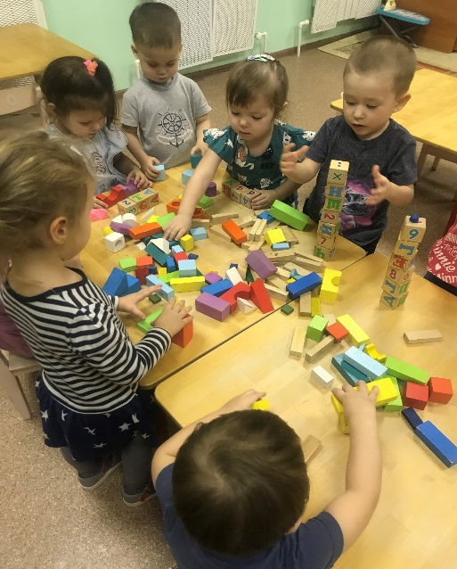
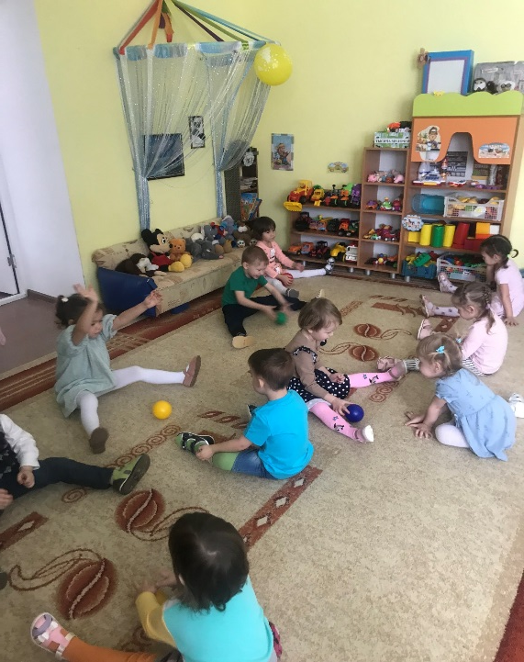
«Детский сад».

Slide 9
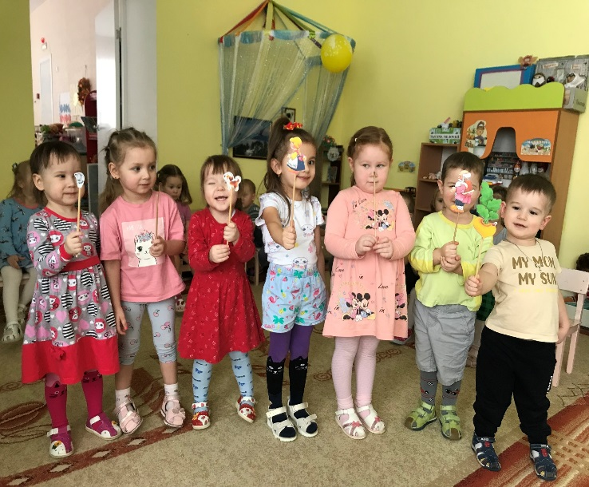
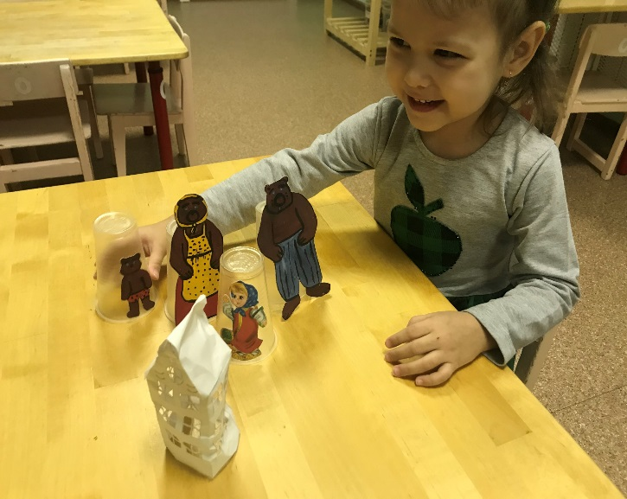
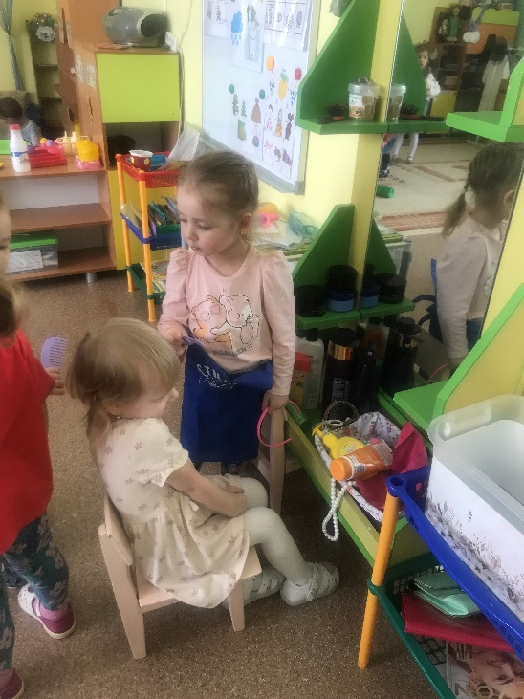
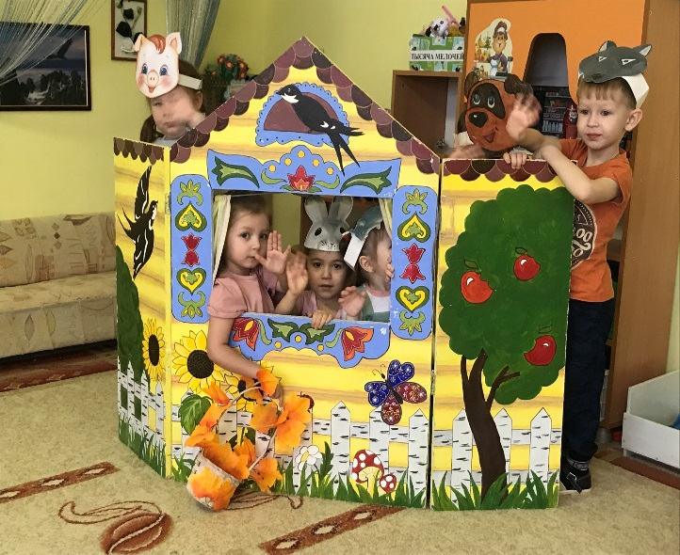
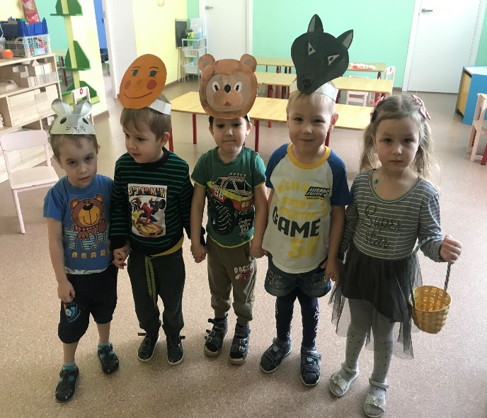
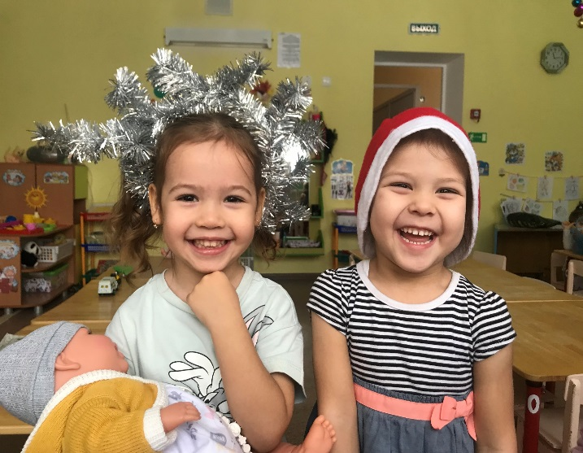

Slide 10
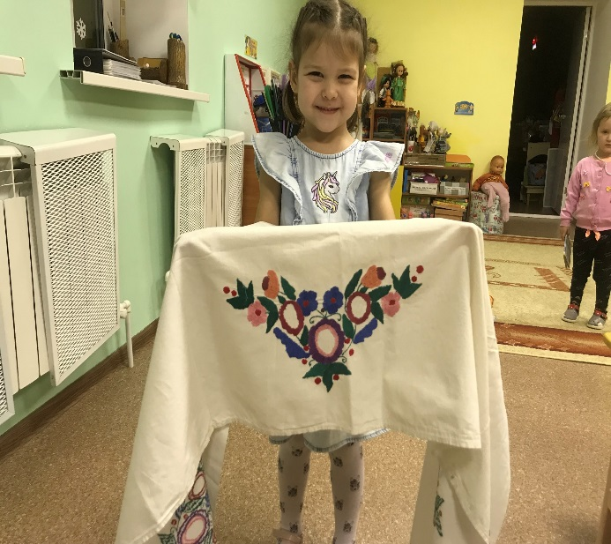
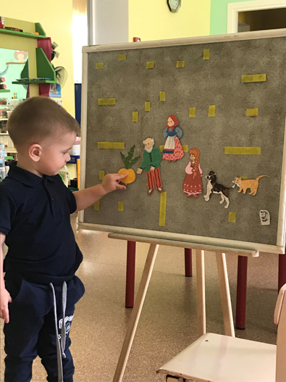
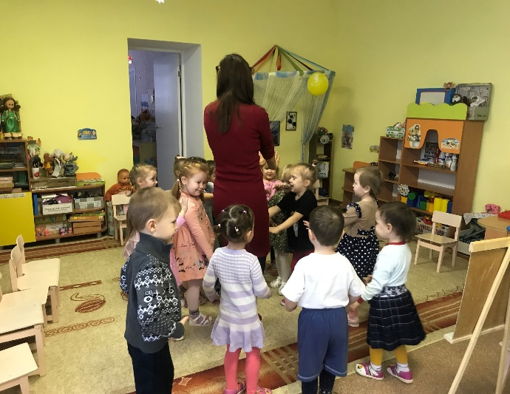
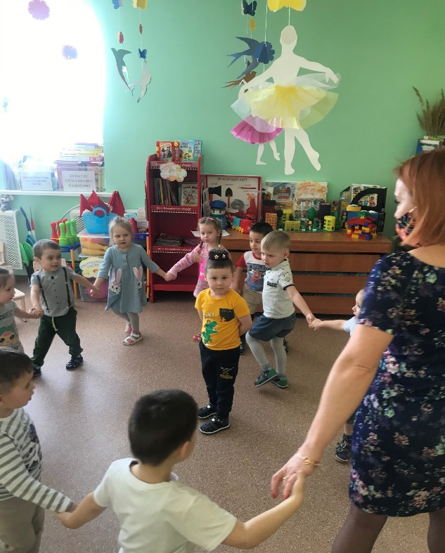
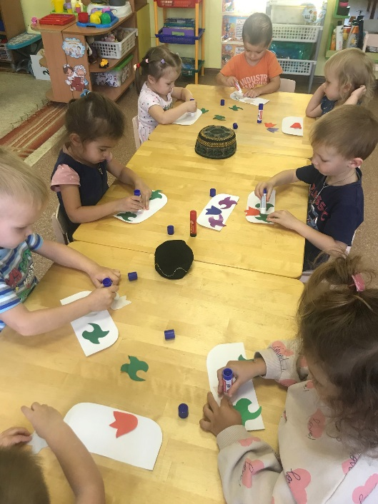
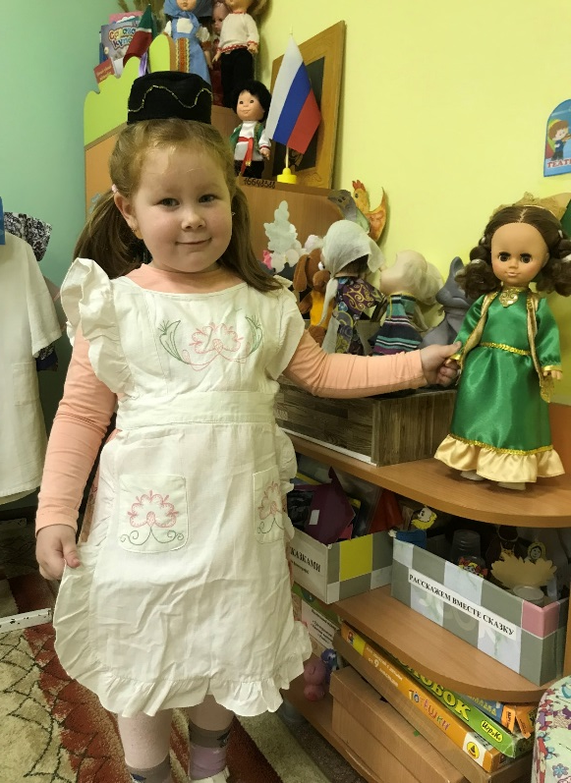

Slide 11
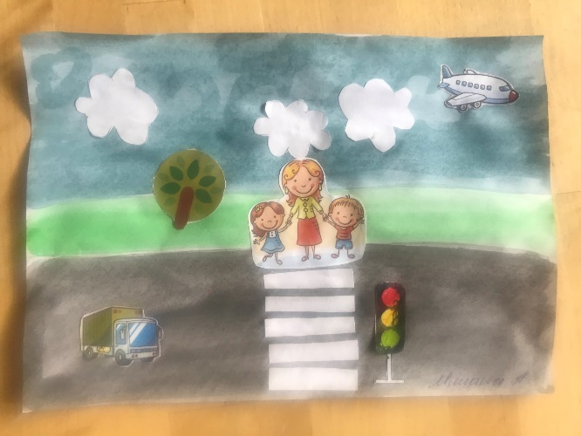
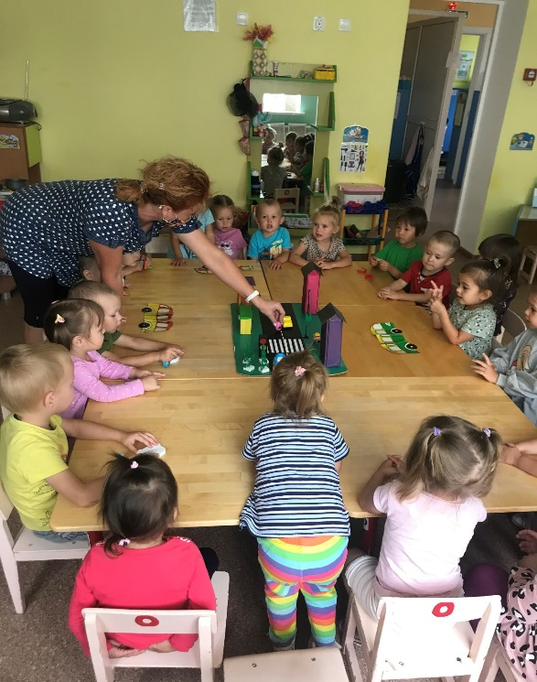
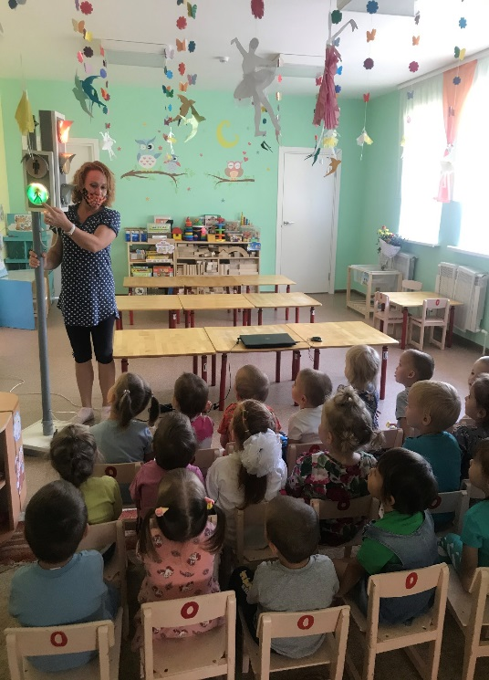
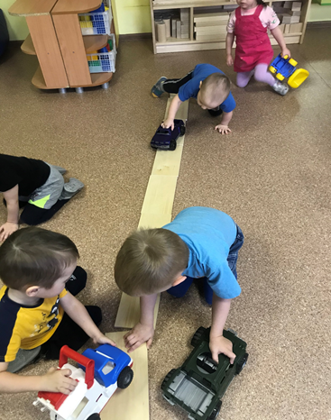
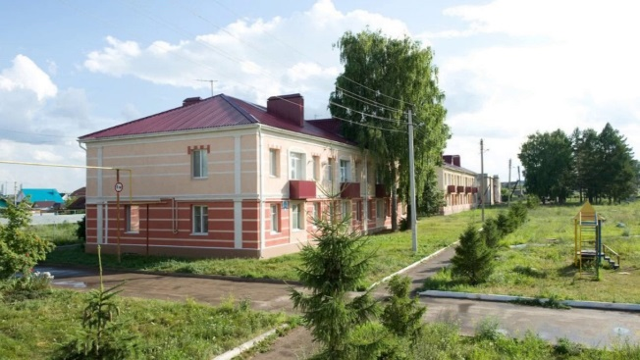
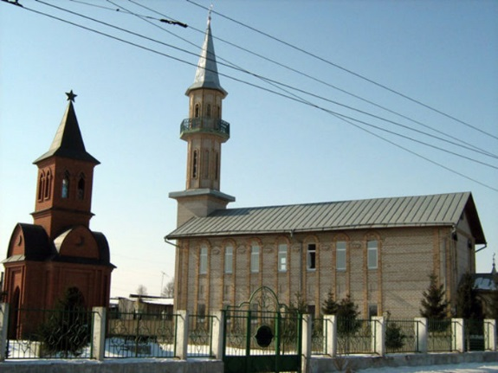
«Ознакомление с городом»

Slide 12
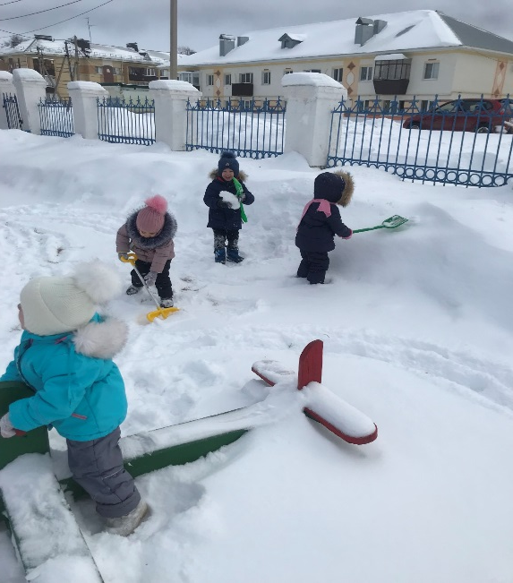
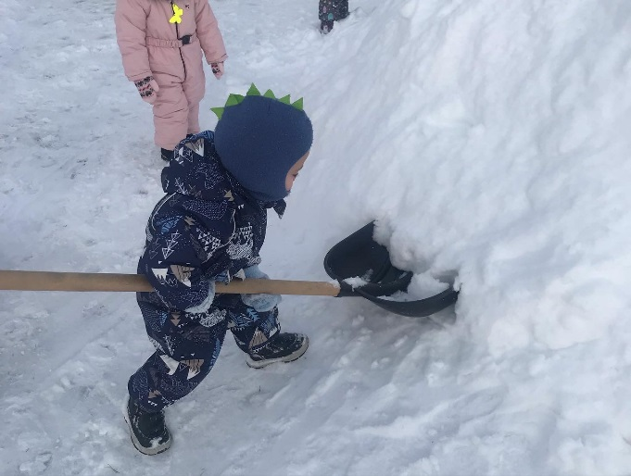
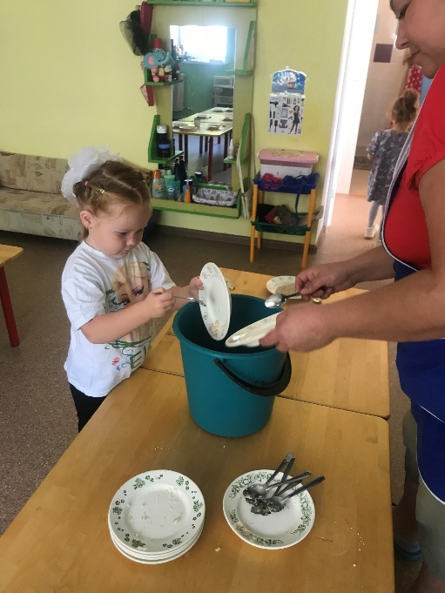
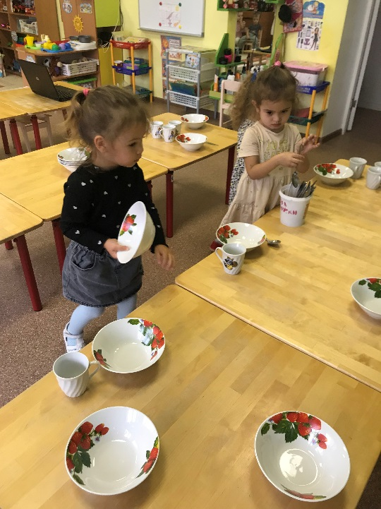
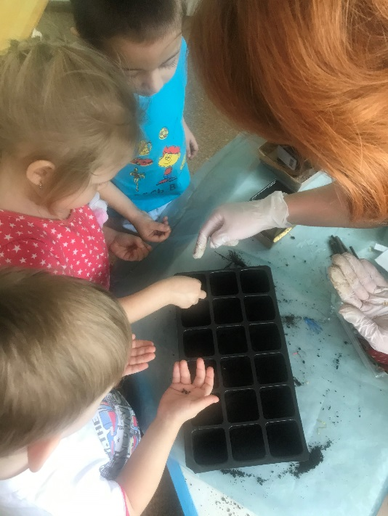
«Трудовое воспитание»

Slide 13




Работа с родителями

Slide 14




Slide 15


Что мы Родиной зовем?
Дом, где мы с тобой растем
И березку у дороги,
по которой мы идем.
Что мы Родиной зовем?
Солнце в небе голубом
И душистый, золотистый
Хлеб за праздничным столом.
Что мы Родиной зовем?
Край, где мы с тобой живем.
В. Степанов

Slide 16
СПАСИБО ЗА ВНИМАНИЕ!

